Slide 1
LevelDB存储引擎
网易杭州研究院---胡争（博客：openinx.github.io）

Slide 2
LevelDB简介
基于LSM实现的KV存储引擎
Google实现/单机 C++
写入性能极高(40W/s)
读性能比写性能差(6W/s)
支持快照读一致性
支持崩溃恢复
采用snappy数据压缩
Notes:
1. golang的优点：并发编程。 具体版本支持： Google MySQL 5.1+, MariaDB 10.0+, MySQL 5.6+
2.

Slide 3
LSM 相关产品
BigTable
RocksDB
HBase
Cassandra
WiredTiger
LevelDB
InfluxDB
Notes:
1. golang的优点：并发编程。 具体版本支持： Google MySQL 5.1+, MariaDB 10.0+, MySQL 5.6+
2.

Slide 4
Part.1 数据结构

Slide 5
LevelDB-LSM结构
Memory
Level-0
Disk
Level-1
Level-2
……
……
Memtable
Immutable Table
SSTable
Notes:
1. golang的优点：并发编程。 具体版本支持： Google MySQL 5.1+, MariaDB 10.0+, MySQL 5.6+
2.

Slide 6
LevelDB-LSM性质
Memtable/ImmutableTable
4M左右内存块（可调整）
存放有序键值对
内存结构为skiplist
数据先写入Memtable，再通过Compaction方式异步下推落盘。
SSTable
层次结构（而不是严格树形结构）
SSTable存放有序键值对
Level-0层SSTable之间可能存在Range交集
Level-i（i>0）层SSTable之间不存在Range交集
Level-i层SSTable个数数量级在10^i
Level-i层中每一个SSTable最多与Level-(i+1)层的10个SSTable有交集
数据新鲜度：Memtable>ImmutableTable>Level0>Level1>...
Notes:
1. golang的优点：并发编程。 具体版本支持： Google MySQL 5.1+, MariaDB 10.0+, MySQL 5.6+
2.

Slide 7
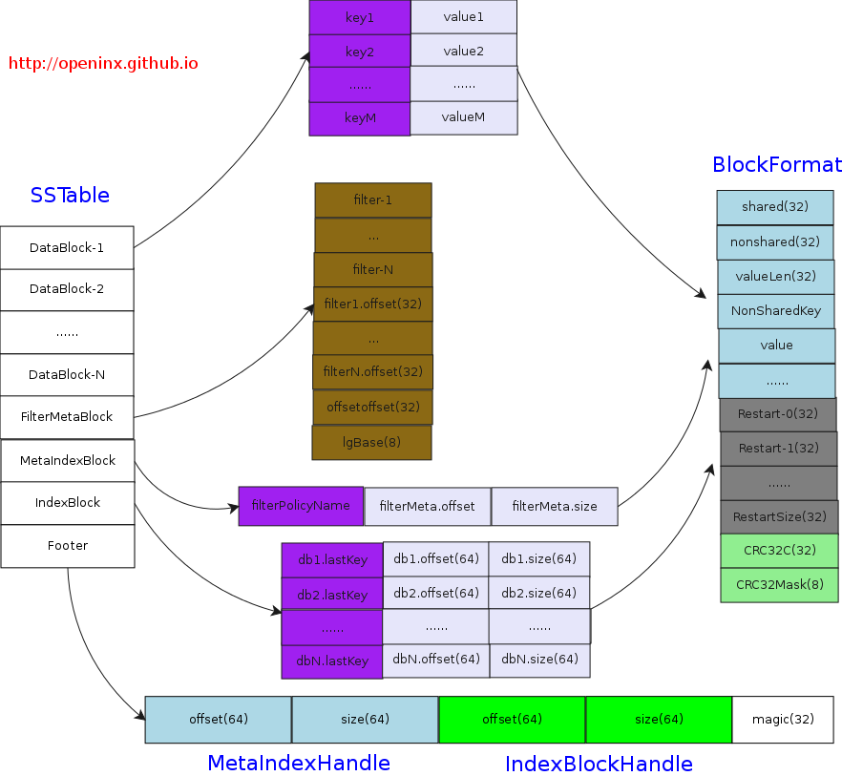
SSTable存储结构
Notes:
1. golang的优点：并发编程。 具体版本支持： Google MySQL 5.1+, MariaDB 10.0+, MySQL 5.6+
2.

Slide 8
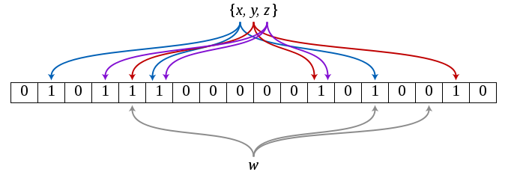
BloomFilter原理
随机化算法 (BloomFilter)
解决的根本问题：
判断一组key是否在集合中。
答案只有两种：可能存在 or 不存在。
每个键值消耗10bit，理论上可以保证可能存在出错的概率<1%.
特点：
随机化
空间换时间
过滤不必要的查询
减少无效IO
Notes:
1. golang的优点：并发编程。 具体版本支持： Google MySQL 5.1+, MariaDB 10.0+, MySQL 5.6+
2.

Slide 9
前缀压缩
压缩规则：
一个restart-point对应一个前缀压缩组；
一个key和上一个key公共前缀长度>0，则key放入相同前缀压缩组；
一个key和上一个key公共前缀长度=0，则新建一个前缀压缩组。
查找规则：
多个前缀压缩组之间二分查找；
前缀压缩组内线性查找；
配置参数：block_restart_interval
前缀压缩组内键值数< block_restart_interval.
防止一个前缀组内数据太多，造成O(n)线性时间查找。
减少磁盘数据量
Notes:
1. golang的优点：并发编程。 具体版本支持： Google MySQL 5.1+, MariaDB 10.0+, MySQL 5.6+
2.

Slide 10
Part.3 接口实现

Slide 11
Put/Delete操作
将(write, key, value)包装成writer放入writers FIFO队列；
等待writers队列writer之前写操作结束；
检查Memtable是否超过4M，若超过4M，则等待Compaction腾出Memtable空间。
获取last_sequence，包装成(write, internalKey, value)。
其中InternalKey := [UserKey][SequenceNumber(56Bit)][ValueType(8Bit)]
ValueType := kTypeDeletion | kTypeValue
写redo日志（当客户端打开sync选项，则sync到文件系统）
将key-value插入到Memtable。
一次顺序日志写 ＋ 一次内存写
Notes:
1. golang的优点：并发编程。 具体版本支持： Google MySQL 5.1+, MariaDB 10.0+, MySQL 5.6+
2.

Slide 12
Get操作
value Get(key)
流程：
获取最新的VersionSet。
获取最新VersionSet的last_sequence。
lookupKey := [UserKey][SequenceNumber(56Bit)][ValueType(8Bit)]
如果Memtable中存在lookupKey，则返回；
找出所有与key有交集的SSTable，设该集合为TmpSSTableList.
按照logNumber顺序依次遍历TmpSSTableList，在SSTable中查找key，若找到则停止。
最坏情况下：
一次Memtable读；
读Level-0层所有SSTable；
读一次Level-1层SSTable；
读一次Level-i层SSTable；
。。。
Notes:
1. golang的优点：并发编程。 具体版本支持： Google MySQL 5.1+, MariaDB 10.0+, MySQL 5.6+
2.

Slide 13
Get与Compaction
Level-0层
当sst个数>=4时，休眠1秒，再尝试插入。
当sst个数>=8时，等待一次Compaction完成，然后判断内存是否可写，当可写时，插入内存。
必然休眠一秒。等待一次Compaction完成，然后判断内存是否可写，如果不可写继续等待下一次Compaction完成
必然休眠一秒。之后尝试插入，若内存<=4M，则插入内存；若内存>4M，dump出Memtable到Level-0。
Notes:
1. golang的优点：并发编程。 具体版本支持： Google MySQL 5.1+, MariaDB 10.0+, MySQL 5.6+
2.

Slide 14
一致性读
Memory
Level-0
Disk
Level-1
Level-2
……
……
Memtable
Immutable Table
SSTable
Notes:
1. golang的优点：并发编程。 具体版本支持： Google MySQL 5.1+, MariaDB 10.0+, MySQL 5.6+
2.

Slide 15
Part.4 Compaction

Slide 16
Minor Compaction
Memory
Disk
Memory
Disk
Notes:
1. golang的优点：并发编程。 具体版本支持： Google MySQL 5.1+, MariaDB 10.0+, MySQL 5.6+
2.

Slide 17
Minor Compaction优化
PickLevelForMemTableOutput
宗旨：把Memtable放入到尽量深的Level上
条件
Memtable与Level-0无交集；（排除Memtable放Level-1造成Level-1层的SST之间有交集）
Memtable与Level-(i+1)有交集，则放在i层；
Memtable与Level-(i+2)层交集数据量超过25*2M，则放i层;
将Memtable尽量放到下层上，可以减少低层向下层Compaction的次数
Notes:
1. golang的优点：并发编程。 具体版本支持： Google MySQL 5.1+, MariaDB 10.0+, MySQL 5.6+
2.

Slide 18
Major Compaction
Memory
Disk
Memory
Disk
Notes:
1. golang的优点：并发编程。 具体版本支持： Google MySQL 5.1+, MariaDB 10.0+, MySQL 5.6+
2.

Slide 19
Compaction触发条件
Compaction触发条件：
Memtable内存空间>4M
调用Get这个API的过程中，发现seek的第一个sstable的AllowedSeek消耗完了 （优化）;
第0层的sstable超过8个;
第i(i>0)层的所有sstable的占用空间超过10^i M;
Notes:
1. golang的优点：并发编程。 具体版本支持： Google MySQL 5.1+, MariaDB 10.0+, MySQL 5.6+
2.

Slide 20
Pick-Compaction
如何选择SSTable，进行Compaction?
seek_compaction:
Get操作第一次Seek的SST的allowed_seeks被用完。
size_compaction:
选择MAX(TotalFileSize(level[i]) / 10^i )最大的层，该层数据失衡指数最大，因此要优先Compaction。
选择该层CompactionPointer之后的第一个SSTable。保证Compaction操作依次落在同一层的各个SSTable。
Notes:
1. golang的优点：并发编程。 具体版本支持： Google MySQL 5.1+, MariaDB 10.0+, MySQL 5.6+
2.

Slide 21
Compaction 与多版本
在Snapshot Read时，发生了Compaction怎么办？
Version-1
Version-2
Version-3
Notes:
1. golang的优点：并发编程。 具体版本支持： Google MySQL 5.1+, MariaDB 10.0+, MySQL 5.6+
2.

Slide 22
Thank you

